Slide 1

MDCA 多维数据组合分析工具
(Multi-dimensional Data Combination Analysis)
介绍演示 --以推荐系统场景为例
荆佳颉 清华大学软件学院
联系方式：18515221942
932166095@qq.com
2025.03.23

Slide 2

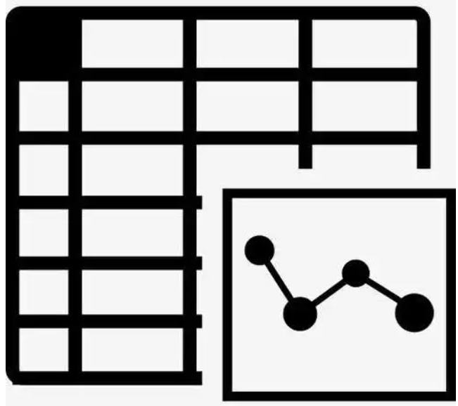
问题背景：
数据建模预测场景中，数据表存在众多维度（列），由于多维度的所有取值组合无法穷举，只能依赖业务经验
人工对若干列进行组合尝试，分析工作量大，且容易遗漏。常见的多维分析场景如下：
数据采集阶段
数据预处理阶段
模型预测阶段
多维数据分布均匀性问题
多维数据公平性问题
多维模型错误分析
【主推功能】

Slide 3
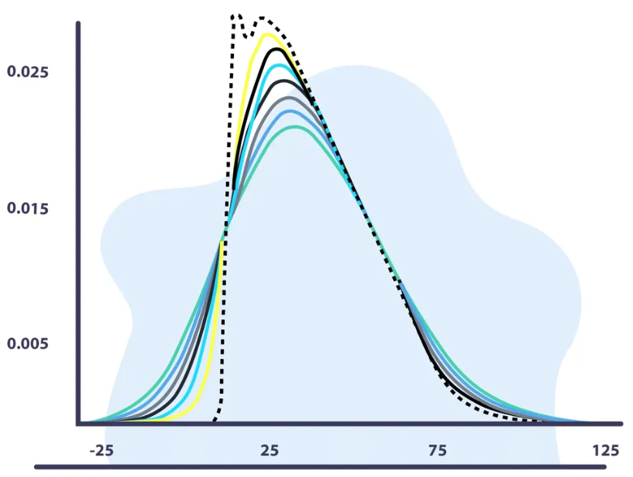
【多维度】数据分布均匀性问题
数据集中的数据分布往往不是均匀的。这可能导致预测模型倾向于多数类，过拟合少数类，从而影响模型的准确性。即使每一列中各取值的分布是均匀的，多列取值组合的分布也往往不是均匀的。
极端例子：
从单维度看：
性别：男（50%），女（50%）
种族：白人（50%），黑人（50%）
数据分布均匀吗？不一定
（性别，种族）维度组合：
男性全是白人，女性全是黑人。（则模型对男性黑人，女性白人会欠拟合）

Slide 4

【多维度】数据公平性问题
数据集中不同取值组合的正样本率通常有较大差异，这些差异可能是符合预期的，但也可能是数据集中存在的偏见。例如，性别、种族和国籍等值可能会导致模型做出有偏见的预测。简单地删除可能带有偏见的列并不总是可行的。即使每一列都是公平的，多列的组合也可能产生偏见。
极端例子：
单一维度 – 正样本率：
性别：男 – 50%，女 – 50%
种族：白人 – 50%，黑人 – 50%
数据集公平吗？不一定
（性别，种族）维度组合 – 正样本率：
男性白人 – 100%， 男性黑人 – 0%
女性白人 – 0%， 女性黑人 – 100%
（模型对性别和种族的组合呈现明显的偏见性）

Slide 5

【多维度】模型错误分析
对于不同多维取值组合，模型预测的准确率会有不同。部分取值组合的预测错误率可能显著高于其它取值组合。找到这些组合有助于了解模型的错误，从而可以优化训练数据，提高模型预测准确率。
数据漂移
概念漂移
线上-线下特征不一致
特征延迟
模型延迟
……
局部错误率上升
预测模型
举例：
临近2024.12.31晚间，首页推荐精排CTR预测模型线上准确率快速下降。单独按产品，地域，年龄段等维度排查预测数据，准确率波动均不显著。
猜测：
由于2025跨年夜活动，导致相关物料CTR较平时快速上升，而CTR模型尚未更新。
该活动物料涉及【产品=C，城市=上海，年龄段=20-30岁】，检查该取值组合的准确率，发现下降显著。
结论：
2025跨年夜活动导致线上准确率下降。

Slide 6
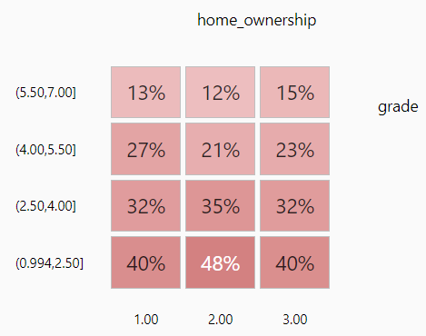
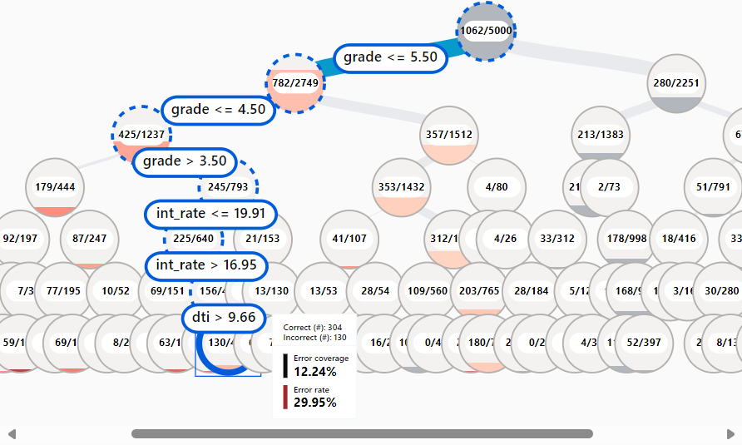

工业界多维分析常见方法
人工分析
热力图
决策树分析
手工编写代码选取多列查看联合分布
通过手工选取维度进行两两交叉，观察
所有不同取值组合中的数据分布
通过使用决策树模型拟合数据集，观察决策树分支中的样本分布，分析多维度组合中的分布问题
依赖业务经验
耗时繁多，消耗人力
容易遗漏线索
依赖业务经验
耗时繁多，消耗人力
容易遗漏线索
过于复杂不易解读
离散值失真

Slide 7
MDCA: 多维数据组合分析
https://github.com/jingjiajie/mdca
基本原理：
基于概率搜索树的启发式搜索 + 统计检验 + 事件聚类
安装
pip install mdca
运行
mdca --help

Slide 8
示例数据：训练集 ctr_train.csv 测试集+预测结果 ctr_prediction.csv
描述：某推荐内容点击预测数据集
列名 | 描述
session_id | 唯一ID
DateTime | 访问时间
user_id | 用户ID
product | 产品
product_category_1 | 产品大类
product_category_2 | 产品小类
campaign_id | 活动ID
webpage_id | 页面ID
列名 | 描述
user_group_id | 用户组ID
gender | 性别
age_level | 年龄段
user_depth | ?
city | 城市
var_1 | 匿名变量
is_click | 是否点击（目标列）

Slide 9
多维模型错误分析
mdca --data='ctr_prediction.csv' --mode=error --ignore-columns='session_id,user_id,DateTime' --target-column=is_click --prediction-column=pred --min-error-coverage=0.01
搜索规则：
模型对一组多维取值组合的预测错误率偏离总体错误率越远，且该组合的预测错误数占比越多，越作为优先展示结果。
Demo：
临近2024.12.31晚间，首页推荐精排CTR预测模型线上准确率快速下降。
通过mdca工具快速排查可疑原因。

Slide 10
多维分布分析
mdca --data='ctr_train.csv' --mode=distribution --ignore-columns='session_id,user_id,DateTime' --target-column=is_click --target-value=1 --min-coverage=0.05
搜索规则：
一组多维取值组合在全体数据中所占行数比例比例偏离基线比例（假设全体数据均匀分布情况下所占比例）越多的，越作为优先展示的结果。

Slide 11
多维公平性分析
mdca --data='ctr_prediction.csv' --mode=fairness --ignore-columns='session_id,user_id,DateTime,pred' --target-column=is_click --target-value=1 --min-coverage=0.02
搜索规则：
一组多维取值组合的正样本率偏离全体数据的正样本率越远，且该组合本身行数占比越多，越作为优先展示结果。
现已支持：
原始数据中不同取值组合的正样本率公平性
开发中：
模型预测的公平性（例如 Equal Odds，Equal Opportunity，Demographic Parity等）

Slide 12

谢谢！

